Slide 1
Publius Vergilius Maro’s Aeneis (alle jaartallen zijn vóór Christus)
Centraal examen Latijn 2016
Marc de Hoon – CE Latijn 2016

Slide 2
Tijdlijn tot en met dood Vergilius
± 1200
Vanaf rond 1200 dateren de oudste sporen van bewoning in Rome. De Palatinus, één van de zeven heuvels van Rome, was als vroegste plaats bewoond. De Latijnen woonden er. Op twee andere heuvels, Quirinalis en Esquilinus, woonden, maar pas in de 10e eeuw, Sabijnen. Bij Livius lezen we het verhaal over de Sabijnse maagdenroof. Maar dan zijn we al in Romulus’ tijd aangekomen.
753
510
510 -270
264 - 241
218 - 201
149 - 146
146
133
107
49 - 45
44
42
31
27
19
Marc de Hoon – CE Latijn 2016

Slide 3
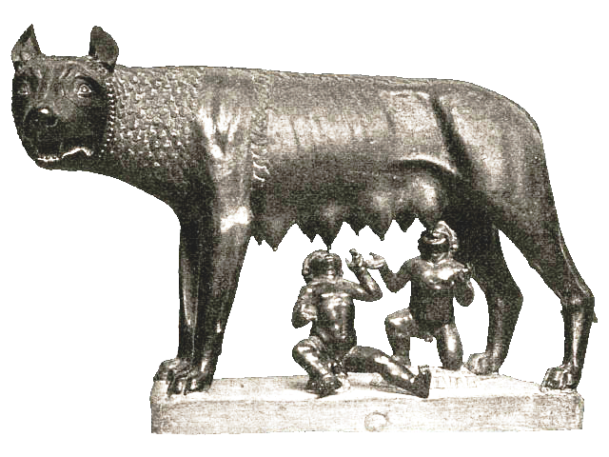
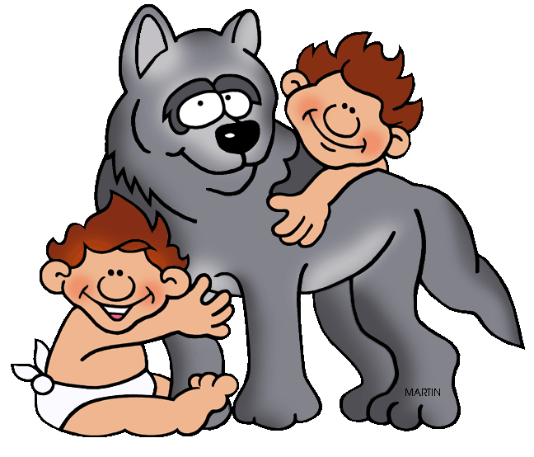
Tijdlijn tot en met dood Vergilius
± 1200
In 753 stichten Romulus en Remus Rome. Remus wordt door zijn broer gedood. Romulus is de eerste koning van Rome (753 – 716). Na hem volgen Numa Pompilius (716 – 673), Tullus Hostilius (673 – 641), Ancus Martius (641 – 616), Tarquinius Priscus (616 – 578), Servius Tullius (578 – 534) en Tarquinius Superbus (534 – 510).
753
510
510 -270
264 - 241
218 - 201
149 - 146
146
133
107
49 - 45
44
42
31
27
19
Marc de Hoon – CE Latijn 2016

Slide 4
Tijdlijn tot en met dood Vergilius
± 1200
In 510 (509 volgens sommige bronnen) wordt de laatste koning, Tarquinius Superbus, verjaagd. Ze hebben in Rome wel genoeg van die koningen. Spraakmakend en beslissend (zo doet Livius het althans voorkomen) voor de afkeer van de monarchie is de verkrachting van Lucretia door de jongste zoon van de koning. Lucretia pleegt vervolgens zelfmoord. Het jaar wordt beschouwd als het traditionele begin van de republiek. Lucius Iunius Brutus en Lucius Tarquinius Collatinus worden de eerste consuls.
753
510
510 -270
264 - 241
218 - 201
149 - 146
146
133
107
49 - 45
44
42
31
27
19
Marc de Hoon – CE Latijn 2016

Slide 5
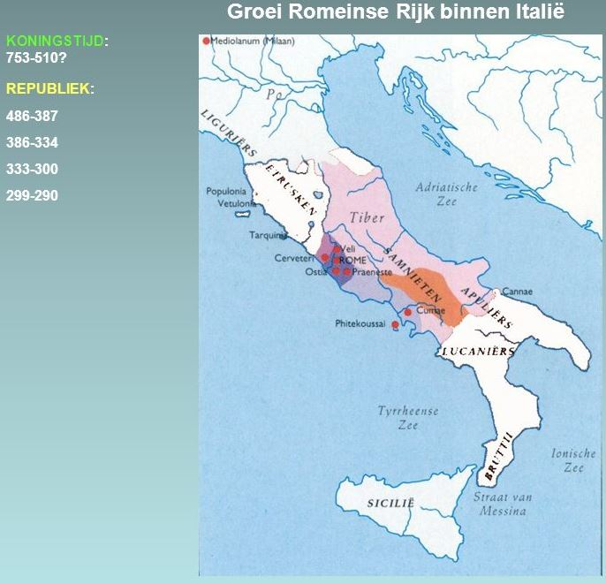
Tijdlijn tot en met dood Vergilius
± 1200
Van 510 – 290/270 vond grote expansie plaats van het Romeinse rijk, maar dat was vooralsnog binnen Italië.
753
510
510 -270
264 - 241
218 - 201
149 - 146
146
133
107
49 - 45
44
42
31
27
19
Marc de Hoon – CE Latijn 2016

Slide 6
Tijdlijn tot en met dood Vergilius
± 1200
In 264 begon de eerste Punische oorlog tussen Carthago (de Puniërs) en Rome. De strijd betrof de eilanden Sicilië en Sardinië. De Carthagers waren volgens de Romeinen te nadrukkelijk aanwezig in het noorden van Sicilië.
Rome won de oorlog uiteindelijk, hoewel de Romeinse vloot numeriek niet opgewassen was tegen de Carthaagse. Bij de vredesonderhandelingen moest Carthago het grootste gedeelte van zijn vloot afstaan.
753
510
510 -270
264 - 241
218 - 201
149 - 146
146
133
107
49 - 45
44
42
31
27
19
Marc de Hoon – CE Latijn 2016

Slide 7
Tijdlijn tot en met dood Vergilius
± 1200
In 218 begon de tweede Punische oorlog. De eerste vond voornamelijk op zee plaats, deze te land. De Spaanse rivier de Ebro vormde de grens tussen de Romeinse en de Carthaagse invloedssfeer. Saguntum werd, hoewel het onder de Ebro lag, Romeins bondgenoot. In de oorlog trok Hannibal met 42 olifanten door Spanje, Frankrijk en de Alpen naar Italië. Hij bracht de Romeinen grote nederlagen toe (Trebia, Trasimeense meer, Cannae). Uiteindelijk pakten Scipio de bases van Hannibal in Spanje aan. Mede daardoor won Rome ook deze oorlog uiteindelijk.
753
510
510 -270
264 - 241
218 - 201
149 - 146
146
133
107
49 - 45
44
42
31
27
19
Marc de Hoon – CE Latijn 2016

Slide 8
Tijdlijn tot en met dood Vergilius
± 1200
In 149 begon dan de derde Punische oorlog. Carthago mocht niet meer zelfstandig buitenlandse politiek bedrijven (vredesvoorwaarden vanuit de tweede Punische oorlog), maar deed dat toch. De kleinzoon van de Scipio die Hannibal verslagen had belegerde de stad van Hasdrubal drie jaar lang. Uiteindelijk bezweek Carthago en het werd met de grond gelijk gemaakt. Er werd zelfs zout gestrooid zodat er nooit meer iets zou groeien! Onder Augustus werd er een nieuw Carthago gebouwd, dat geen politiek gewicht meer had. Rome had weer een nieuwe provincie: Africa
753
510
510 -270
264 - 241
218 - 201
149 - 146
146
133
107
49 - 45
44
42
31
27
19
Marc de Hoon – CE Latijn 2016

Slide 9
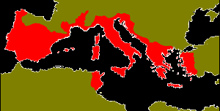
Tijdlijn tot en met dood Vergilius
± 1200
In 146 werd korte metten gemaakt met Carthago en Korinthe. Griekenland en Macedonië werden ingelijfd. De macht van Rome wordt geleidelijk aan groter
753
510
510 -270
264 - 241
218 - 201
149 - 146
146
133
107
49 - 45
44
42
31
27
19
Marc de Hoon – CE Latijn 2016

Slide 10
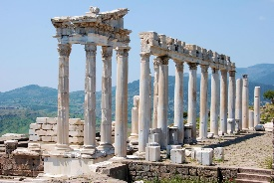
Tijdlijn tot en met dood Vergilius
± 1200
In 133 werd Pergamum ingelijfd. Pergamum ligt een stuk onder Troje, maar we weten dat Vergilius ook de naam Pergamum wel eens voor Troje gebruikt.
Ook in 133 werd Tiberius Gracchus gedood (en 10 jaar later pleegde zijn broer Gaius zelfmoord) omdat hij met een akkerwet voor de boeren had willen opkomen. De senaat was woest. De Gracchi deden hun voorstellen bij de volksvergadering, en niet bij de senaat. Daardoor ontstond de tweedeling populares – optimates. Populares gaan via de volksvergadering, optimates via de senaat.
753
510
510 -270
264 - 241
218 - 201
149 - 146
146
133
107
49 - 45
44
42
31
27
19
Marc de Hoon – CE Latijn 2016

Slide 11
Tijdlijn tot en met dood Vergilius
± 1200
In 107 reorganiseerde de popularis Marius (afkomstig uit Arpino) het leger. Werden legioenen van oudsher bemand door zelfstandige boeren, nu konden ook proletariërs tegen betaling opgenomen worden in het leger, dat daardoor een beroepsleger werd. Probleem was namelijk dat de boerenstand min of meer weggevallen was, doordat veel boeren na de oorlog met Hannibal niets meer over hadden en naar Rome trokken. Vanaf 88 kwam Marius in conflict met Sulla, het conflict dat geldt als de eerste burgeroorlog in de 1e eeuw voor Christus.
753
510
510 -270
264 - 241
218 - 201
149 - 146
146
133
107
49 - 45
44
42
31
27
19
Marc de Hoon – CE Latijn 2016

Slide 12
Tijdlijn tot en met dood Vergilius
± 1200
In 49 begint een nieuwe burgeroorlog, tussen Caesar en Pompeius dit keer, voormalig deelnemers in het eerste Triumviraat. Caesar kreeg van de consul sine collega Pompeius de opdracht zijn leger te ontbinden. Caesar weigerde dat en trok de Rubicon over (‘alea iacta est”) en was dus uit op een staatsgreep. Pompeius vluchtte naar Egypte en werd daar door koning Ptolemaeus vermoord. Zijn hoofd belandde op een schotel, aangeboden aan Caesar.
753
510
510 -270
264 - 241
218 - 201
149 - 146
146
133
107
49 - 45
44
42
31
27
19
Marc de Hoon – CE Latijn 2016

Slide 13
Tijdlijn tot en met dood Vergilius
± 1200
Wanneer Caesar in 45 tot dictator voor het leven wordt benoemd, is hij feitelijk alleenheerser.
Er blijft echter verzet en hij wordt op 15 maart 44 (op de Iden van maart) vermoord door een aantal senatoren onder leiding van Brutus en Cassius.
753
510
510 -270
264 - 241
218 - 201
149 - 146
146
133
107
49 - 45
44
42
31
27
19
Marc de Hoon – CE Latijn 2016

Slide 14
Tijdlijn tot en met dood Vergilius
± 1200
Brutus en Cassius verzamelen op de Balkan een leger om strijd te leveren tegen het driemanschap. In het Griekse Philippi vindt in 42 de confrontatie plaats. Het driemanschap wint en Brutus en Cassius plegen zelfmoord. De derde man van het Triumviraat, Lepidus, wordt geloosd en Marcus Antonius en Octavianus verdelen het rijk onderling: Antonius mag het Oosten hebben (hij profiteert ook van de mogelijkheden van Cleopatra), Octavianus het westen.
753
510
510 -270
264 - 241
218 - 201
149 - 146
146
133
107
49 - 45
44
42
31
27
19
Marc de Hoon – CE Latijn 2016

Slide 15
Tijdlijn tot en met dood Vergilius
± 1200
Marcus Antonius trouwt zelfs met de Egyptische vorstin Cleopatra, hoewel hij al getrouwd was met Octavianus’ zus Octavia, en gedraagt zich steeds meer als een oosters vorst. Voor Octavianus een mooie gelegenheid om zich als beschermer van de Romeinse zeden op te werpen. In 31 komt het tot de beslissende slag bij Actium. Octavianus verslaat Antonius en Cleopatra (die zelfmoord pleegt) en grijpt definitief de macht. Het is het einde van de romeinse republiek. Het principaat is geboren.
753
510
510 -270
264 - 241
218 - 201
149 - 146
146
133
107
49 - 45
44
42
31
27
19
Marc de Hoon – CE Latijn 2016

Slide 16
Tijdlijn tot en met dood Vergilius
± 1200
In 27 krijgt Octavianus dan de eretitel Augustus (= de verhevene). Formeel gaf Octavianus na de slag bij Actium alle macht terug aan de senaat, een lichaam dat hij niet wilde passeren. Daarmee gaf hij aan de republikeinse staatsvorm te willen handhaven, maar met zijn eigen aanpassingen. Hij werd princeps, maar (een kleinere) senaat en consulaat bleven formeel bestaan. Ze hadden alleen minder macht dan voorheen en beduidend minder te vertellen dan Augustus. De Pax Augusta is de uitwerking van zijn ideeën. Politieke en morele hervormingen in tijd van vrede en welvaart. Daarnaast een gigantisch bouwprogramma.
753
510
510 -270
264 - 241
218 - 201
149 - 146
146
133
107
49 - 45
44
42
31
27
19
Marc de Hoon – CE Latijn 2016

Slide 17
Tijdlijn tot en met dood Vergilius
± 1200
In 19 sterft Vergilius onverwacht in Brindisi. Omdat hij zijn werk nog niet af vindt, wil hij in Griekenland inspiratie opdoen. In Athene wordt hij ziek en keert hij terug naar Italië. Aan land gekomen in Brindisi sterft hij. Zijn manuscript van de Aeneis wordt op aanbeveling van Augustus toch gepubliceerd. Vergilius wordt begraven in Parthenope (Napels). Hij maakte zijn eigen grafschrift:
Mantua me genuit, Calabri rapuere, tenet nunc
Parthenope; cecini pascua, rura, duces.
(pascua → Eclogae/Bucolica; rura → Georgica; duces → Aeneis)
753
510
510 -270
264 - 241
218 - 201
149 - 146
146
133
107
49 - 45
44
42
31
27
19
Marc de Hoon – CE Latijn 2016

Slide 18
Achtergrond : de dichter
Publius Vergilius Maro
Mantua (70 vC) – Brindisi (19 vC)
Augustus
Maecenas
Marc de Hoon – CE Latijn 2016

Slide 19
Achtergrond : de dichter
Publius Vergilius Maro
vader had boerenbedrijf
studeerde in Rome retorica, geen succes, dus geen politieke carrière
door contacten in Rome wel carrière als dichter (42 – 19)
verhuisd naar Napels (en daar ook begraven)
bevriend met Quintus Horatius Flaccus en Caius Cilnius Maecenas
Marc de Hoon – CE Latijn 2016

Slide 20
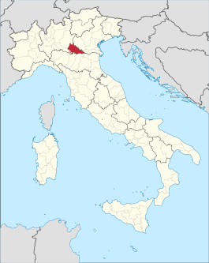
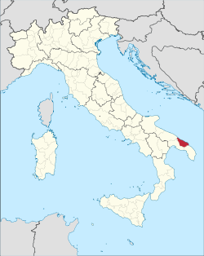
Achtergrond : de dichter
Mantua (70 vC) – Brindisi (19 vC)
Marc de Hoon – CE Latijn 2016

Slide 21
Achtergrond : de dichter
Augustus ( 14 na Christus)
Caius Octavianus (achterneef van Caius Julius Caesar)
42: slag bij Philippi: met Marcus Antonius zege op Brutus en Cassius
31: slag bij Actium: Antonius + Cleopatra verslagen
27: eretitel Augustus
pax Augusta: herstelprogramma normen, vrede, welvaart, bouwactiviteiten
Aeneis: verheerlijking Augustus / nationaal epos
Marc de Hoon – CE Latijn 2016

Slide 22
Achtergrond : de dichter
Maecenas
Caius Cilnius Maecenas
sponsor/promotor kunst en cultuur
minister van cultuur onder Augustus
zeer rijk
steunde schrijvers als Vergilius, Horatius, Livius financieel in ruil voor politieke propaganda
Marc de Hoon – CE Latijn 2016

Slide 23
Achtergrond : zijn werk
Bucolica/Eclogae (39)
Georgica (29)
Aeneis (19)
Marc de Hoon – CE Latijn 2016

Slide 24
Achtergrond : zijn werk
Bucolica/Eclogae (39)
herdersgedichten
vermenging historische werkelijkheid met onbezorgde herdersleven
ecloga 4 is beroemd: aankondiging geboorte kind met terugkeer Gouden Tijdperk
Marc de Hoon – CE Latijn 2016

Slide 25
Achtergrond : zijn werk
Georgica (29)
leerdicht in vier boeken over de
landbouw
bos- en wijnbouw
veeteelt
bijenteelt
liefde voor boerenleven tijdens onrustige periode van burgeroorlogen: vrede door Octavianus?
Marc de Hoon – CE Latijn 2016

Slide 26
Achtergrond : zijn werk
Aeneis (19)
12 boeken epos, in aemulatio/wedijver met Homerus’ Odyssee & Ilias
Aeneis I-VI Romeinse Odyssee (maar hoofdpersoon met meer diepgang), Aeneis VII-XII Romeinse Ilias (maar niet de Trojaanse oorlog centraal)
hoofdpersoon Aeneas is een voorbeeld voor Augustus
propaganda voor Pax Augusta (vrede, voorspoed, moreel herstel): nationaal epos en legitimering Augustus’ programma
goddelijke oorsprong (Venus→Aeneas; Mars→ Romulus/Remus)
inmenging van goden (o.a. Juno tegen Aeneas, Venus vóór Aeneas)
doel Aeneas: stichten nieuw Troje (=Rome)
ideologie: Romes grootheid is door fatum bepaald
Marc de Hoon – CE Latijn 2016

Slide 27
Epos: de gangbare traditie
Kenmerken van het traditionele epos (te vinden bij Homerus én Vergilius)
lange, verhalende tekst
één handeling van één personage
alwetende verteller
verheven stijl van schrijven
voorname personages met belangrijke rol voor goden
hoog moreel gehalte
dactylische hexameter
Naast traditioneel epos bestaat didactisch epos (Lucretius) en het epos van Ovidius, de Metamorphosen (verzameling van korte verhalen met een overkoepelend thema, de gedaanteverandering)
Marc de Hoon – CE Latijn 2016

Slide 28
Epos: de gangbare traditie, toegepast op de Aeneis
Kenmerken van het traditionele epos aan de hand van de Aeneis
lange, verhalende tekst
10.000 verzen in 12 boeken, verhalend over Aeneas
één handeling van één personage
Aeneas vervult zijn missie: uiteindelijk sticht hij een nieuwe stad
alwetende verteller
Vergilius overziet alles, inclusief de gedachten van de personages
verheven stijl van schrijven
er wordt “lastig” Latijn gebruikt, bovendien poëzie
voorname personages met belangrijke rol voor goden
gewone personen komen niet voor. Koningen, helden, goden volop
hoog moreel gehalte
personages kunnen hun gedrag verantwoorden (doen niet zomaar wat)
dactylische hexameter
evident dactylische hexameter (al zijn een paar verzen niet compleet)
Marc de Hoon – CE Latijn 2016

Slide 29
Epos: de versie van Vergilius
De grote voorbeelden voor de Aeneis zijn de Ilias en de Odyssee van Homerus. Die hadden de Grieken een identiteit gegeven, zoals Augustus die voor de Romeinen zocht. Vergilius heeft zijn epos vormgegeven met in zijn achterhoofd Ilias en Odyssee. Ook de epische conventies heeft hij nageleefd. Maar de variaties op Homerus zijn kunstzinnig. Er is sprake van bewuste compositie.
Arma virumque cano zijn de eerste woorden van Aeneis I, waarbij arma wel naar oorlog verwijst maar niet naar de Trojaanse oorlog. Waarbij virum naar Aeneas verwijst, een man met een missie en niet naar Odysseus, die alleen maar thuis wilde komen. De eerste 6 boeken gaan over de man, de laatste 6 over een oorlog, met omdraaiing van volgorde dus i.v.m. Ilias (eerst Trojaanse(!) oorlog) en Odyssee (daarna pas de man). Zo is er nog veel meer.
Marc de Hoon – CE Latijn 2016

Slide 30
Chronologie – tijdlijn in de Aeneis
Op de volgende dia’s zie je een poging orde te scheppen in wat voor menigeen chaos is: hoe verhoudt zich de chronologie van de gebeurtenissen die Aeneas in de laatste fase van de Trojaanse Oorlog mee maakt tot de compositie van de Aeneis door Vergilius? Eerst zie je een tekstuele indeling, vervolgens een schematische. In beide opzetten heb ik me gehouden aan het examenpensum (dat dus niet teksten uit de boeken VIII t/m XII bevat). In de tekstuele variant heb ik een verwijzing gemaakt naar de passages zoals ze, al dan niet vertaald/samengevat, in “Naar het Avondland” (Hermaion) voorkomen.
Het prooemium staat volledig buiten welke chronologie dan ook m.b.t. de (afloop van) de Trojaanse Oorlog. Er staan natuurlijk wel veel verwijzingen in naar die oorlog.
Marc de Hoon – CE Latijn 2016

Slide 31
Tijdlijn: Aeneis I – VI (verleden, de Romeinse “Odyssee”)
Niet in de Aeneis.
◦ 10 jaar Trojaanse oorlog
wit is vertaald/verteld; groen is Latijn
Aeneas vertelt deze gebeurtenissen die één etmaal beslaan in
Aeneis II in een lange flashback. Sommige dingen kon Aeneas pas achteraf weten. Dat noem je ex post facto.
◦ Houten paard staat voor de stad. Grieken zijn naar Tenedos. Twee groepen Trojanen discussiëren over wel (Thymoetes) of niet (Capys) binnenhalen van het paard
Aen. II, 1 – 39, pp. 75 – 76
◦ Neptunus’ priester Laocoon komt verhit van de burcht afrennen waar hij aan het offeren was. Hij vaart uit tegen zijn burgers en smijt een lans in het paard
Aen. II, 40 – 56, p. 77
◦ Sinon gevangengenomen. Die was met opzet door de Grieken achtergelaten. Hij brengt de Trojanen er met een mooi verhaal toe het paard binnen te halen
Aen. II, 57 – 198, pp. 78 – 83
◦ Twee slangen komen over zee het land op, wurgen Laocoon en zijn twee zoontjes en vinden bescherming bij Tritonia. De Trojanen trekken verkeerde conclusies
Aen. II, 199 – 233, p. 84
◦ De Trojanen verwijden de hoofdpoort van hun stad en halen het paard onder feestgezang binnen. Wapens binnenin horen ze niet. Het paard komt op de burcht
Aen. II, 234 – 249, p. 86
◦ Het feest gaat door. Troje’s laatste nacht breekt aan. De Grieken worden door Sinon uit het paard gelaten en richten een slachting aan
Aen. II, 250 – 267, pp. 86 – 87
◦ Hector waarschuwt in een droom de slapende Aeneas dat hij moet vluchten, met de familie en de Penaten. Panthus brengt hem de Penatenbeelden en sterft
Aen. II, 268 – 297 (505, pp. 88 – 89)
◦ Priamus wordt gedood door Achilles’ zoon Neoptolemus. Venus verschijnt, Anchises wil Troje niet verlaten, maar doet dat na een voorteken toch
Aen. II, 506 – 720, pp. 90 – 95
◦ De vlucht. Aeneas raakt Creüsa kwijt, gaat terug om haar te zoeken. Haar schim verschijnt hem, met geruststellende woorden. Aeneas neemt Anchises op de rug
Aen. II, 721 – 804, pp. 95 – 98
Aeneas vertelt al deze gebeurtenissen die in totaal zes jaar beslaan in Aeneis III, ook weer in een lange flashback
◦ De Trojanen bouwen eerst een vloot in het zuiden van de provincie Çanakkale (Troas). Vanuit Antandrus koersen ze eerst NW naar Thracië. Polydorusverhaal
Aen. III, 1 – 68, pp. 118 – 120
◦ Vertrek naar Delos. Gastvrije ontvangst door koning Anius. Orakel van Apollo met routebeschrijving, door Anchises verkeerd geïnterpreteerd
Aen. III, 69 – 120, pp. 120 – 122
◦ Aankomst op Kreta. Pest breekt uit. Penaten verschijnen aan Aeneas: hij moet naar Italië! Langs de Griekse westkust omhoog. Buthrotum. Helenus geeft route
Aen. III, 121 – 505, pp. 122 – 128
◦ Vertrek uit Buthrotum. Via akrokeraunia naar hak Italië. Minervatempel, Junotempel in Calabrië. Richting Sicilië: Charybdis wordt ontweken. Cyclopen, Polyphemus
Aen. III, 506 – 569, pp. 129 – 131
◦ Aankomst op westkust van Sicilië in Drepanum. Daar sterft Anchises. Begrafenis Anchises. Vertrek van Sicilië richting Latium
Aen. III, 570 – 718, p. 131
Vergilius vertelt deze gebeurtenissen waarvan de tijdsduur nogal onduidelijk is in Aeneis I.
◦ Juno ziet de Trojanen richting einddoel varen. Ze wil dat niet en vraagt Aeolus een storm te ontketenen. Aeneas had niet zo’n einde gewild. Ze komen in Afrika
Aen. I, 34 – 101, pp. 36 – 38
◦ Na het maken van vuur en bakken van brood gaat Aeneas op onderzoek uit. Hij schiet 7 herten. Hij spreekt, hoewel zelf treurig, zijn mannen moed in
Aen. I, 170 – 209, pp. 39 – 40
◦ Terwijl Aeneas bezig is, beklaagt Venus zich bij Jupiter: hoe zit het met het fatum? Gerustgesteld verschijnt Venus, niet herkend, even later aan Aeneas en Achates
Aen. I, 210 – 334, p. 41
◦ Venus vertelt Aeneas over het land waar hij gekomen is en de achtergrond van de koningin daar, Dido/Elissa. Ook Aeneas vertelt over zichzelf. Aeneas herkent Venus
Aen. I, 335 – 410, pp. 41 – 45
◦ Aeneas ontmoet Dido. In haar paleis wordt een feestmaal voorbereid. Achates haalt Ascanius op, die Venus vervangt door Amor. Die heeft maar één doel …
Aen. I, 411 – 722, pp. 46 – 48
◦ Dido weet dat Aeneas al 7 jaar onderweg is op dat moment. Ze vraagt hem te vertellen
Aen. I, 723 – 756, p. 49
Vergilius vertelt dit allemaal in Aeneis IV.
◦ De verliefde Dido spreekt met haar zus Anna. Anna’s aanmoediging. List Venus + Juno om Aeneas bij Dido te houden. Jacht, storm. Relatie begint. Fama. Jarbas’ bede
Aen. IV, 1 – 218, pp. 152 – 162
◦ Jupiter grijpt na Jarbas’ bede in en stuurt Mercurius. Die spreekt Aeneas, bezig met de bouw van Carthago, aan op zijn plicht
Aen. IV, 219 – 278, pp. 163 – 164
◦ Aeneas vertrekt. Terwijl de Trojanen wegvaren, vervloekt Dido de Trojanen en hun nageslacht. Ze pleegt zelfmoord en wordt verbrand op een brandstapel
Aen. IV, 279 – 705, pp. 164 – 167
Vergilius vertelt dit alles in Aeneis V + VI.
◦ V: Weer op Sicilië. Lijkspelen voor Anchises. Scheepsbrand. Dood Palinurus. VI: Tocht door de Onderwereld, samen met de Sibylle van Cumae. Ontmoeting met Dido, en Anchises die zijn zoon uitlegt wat na de dood met de ziel gebeurt. Vervolgens onthult hij hem de toekomst. O.a. wijst hij hem op Augustus die de gouden tijd terug zal brengen. Rome is voorbestemd de wereld te besturen, om recht en orde te brengen. De oorlog in Latium wordt voorspeld. Dan verlaat Aeneas de Onderwereld
De teksten uit deze boeken komen niet voor in het examenpensum!
Marc de Hoon – CE Latijn 2016

Slide 32
Tijdlijn: Aeneis VII – XII (toekomst, de Romeinse “Ilias”)
wit is vertaald/verteld; groen is Latijn
Vergilius vertelt deze gebeurtenissen in
Aeneis 7
◦ De Trojanen varen langs de kust van Circe (ook bekend van de Odyssee)
Aen. VII, 5 – 24, p. 180
◦ Aeneas landt bij de Tiber
Aen. VII, 25 – 36, p. 181
◦ De dichter roept de Muze aan: hij gaat nu een groter werk verrichten
Aen. VII, 37 – 45, p. 181
◦ Koning Latinus regeert in Latium. Hij heeft geen zoon meer maar wel een dochter Lavinia. Zij is uitgehuwelijkt, met instemming van Latinus’ vrouw Amata, maar tegen Latinus’ zin, aan Turnus. Latinus wist door voortekens dat Lavinia een buitenlandse man zou krijgen. Dat gerucht is al verspreid bij Aeneas’ aankomst
Aen. VII, 45 – 106, p. 181
◦ De bestemming bereikt. Het eten van tafels (hard plat brood) bevestigt dat ze eindelijk aangekomen zijn in Latium. Oproep tot offeren. 3 donderslagen van Jupiter
Aen. VII, 107 – 147, pp. 182 – 183
◦ Noodlottig optreden van Juno. Aeneas krijgt van Latinus toestemming zich in Latium te vestigen. Latinus biedt hem Lavinia’s hand. Juno veroorzaakt oorlog
Aen. VII, 148 – 817, p. 183
De teksten uit de boeken VIII, IX, X, XI en XII komen niet voor in het examenpensum! Van de boeken V en VI wist je dat al.
Marc de Hoon – CE Latijn 2016

Slide 33
Tijdlijn Aeneis schematisch
Ondergang Troje.
vertelde tijd: één dag
verteltijd: één boek
Na de val van Troje.
vertelde tijd: zes jaar
verteltijd: één boek
Dido en Aeneas
Sicilië; lijkspelen Anchises scheepsbrand
Tocht door de Onderwereld
Aankomst in Latium; koning Latinus + Lavinia
T
r
o
j
a
a
n
s
e
o
o
r
l
o
g
Vergilius
P
r
o
o
e
m
i
u
m
Aeneas
Aeneas
Vergilius
II
III
I
IV
V
VI
VII
VIII
IX
X
XI
XII
variatie op Odyssee:
centraal staat de man (virum)
Rome’s verleden
variatie op Ilias:
centraal staat de strijd
(arma)
Rome’s toekomst
niet in de Aeneis
Omslagpunt is Aeneas’ bezoek aan de Onderwereld (VI)
Marc de Hoon – CE Latijn 2016

Slide 34
Einde
Marc de Hoon – CE Latijn 2016

